Slide 1
সকলকে শুভেচ্ছা

Slide 2
আজকের পাঠ উপস্থাপনায়
মোঃ ফজলে সোবহান
প্রভাষক, ভূগোল বিভাগ
স্যার জে সি বোস ইনঃ ও কলেজ
শ্রীনগর, মুন্সীগঞ্জ।

Slide 3
প্রিয় শিক্ষার্থীরা এসো আমরা নিচের ছবি দুটো লক্ষ্য করি।

Slide 4
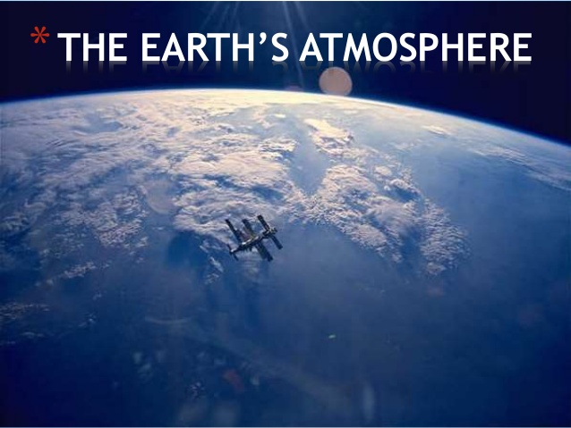

Slide 5
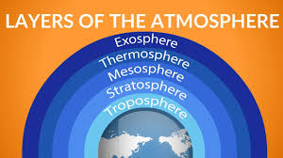

Slide 6
আজকের পাঠ বায়ুমন্ডল অধ্যায়ঃ চতুর্থ (ভূগোল ১ম পত্র ) শ্রেণিঃএকাদশ

Slide 7
শিখনফল
আজকের পাঠ থেকে শিক্ষার্থীরা ১। বায়ুমন্ডল কী তা বলতে পারবে। ২।বায়ুমন্ডলের গঠনকারী উপাদান সম্পর্কে বলতে পারবে। ৩। বায়ুমন্ডলের স্তরবিন্যাস বর্ণনা করতে পারবে।

Slide 8
এস আমরা জেনে নিই বায়ুমন্ডল বলতে কী বুঝি
গোলাকার পৃথিবীর চারদিকে যে গ্যাসীয় আবরন বেস্টন করে আছে তাই বায়ুমন্ডল।

Slide 9
বায়ুমন্ডলের উপাদানসমূহকে প্রধাণত তিন ভাগে ভাগ করা যায় যথাঃ- ১। গ্যাসীয় উপাদান ২। জলীয় বাস্প ৩। ধুলিকণা।

Slide 10
গ্যাসীয় উপাদানের তালিকা ও শতকরা হার নাইট্রোজেন ( ৭৮’০৮) আক্সিজেন (২০’৯৪) আরগন ( ‘৯৩ ) কার্বন ডাই অক্সাইড (‘০৩) নিয়ন ( ‘০০১৮) হিলিয়াম (‘০০০৫) ওজন (‘০০০৫) ক্রিপটন (‘০০০১২) জেনন ( ‘০০০০৯) হাইড্রোজেন (‘০০০০৫) মিথেন (‘০০০০২) নাইট্রাস ওক্সাইড (‘০০০০৫)

Slide 11
জলীয় বাস্প বৈশিস্ট্যঃ* জলীয় বাস্প বায়ুমন্ডলের অতি গুরুত্বপূর্ণ উপাদান । *জলীয়বাস্পের অণুগুলো অন্যান্ন গ্যাসের অণুগুলোর মতই বাতাসে ঘুরে বেড়ায়। *জলীয়বাস্পের প্রভাবে শিশির, কুয়াশা, মেঘ, বৃস্টি,তুষারপাত প্রভৃতি সৃস্টি হয়।

Slide 12
ধুলিকণা বৈশিস্ট্যঃ *এটিও বায়ুমন্ডলের একটি গূরুত্বপূর্ণ উপাদান । *ধুলিকণা বায়ুমন্ডলের নীচের অংশে গ্যাসীয় অণুর ন্যায় ভেসে বেড়ায়। *ধুলিকণাকে আশ্রয় করে জলীয়বাস্প ঘণীভুত হয়ে মেঘ, কুয়াশা ইত্যাদি সৃস্টি করে।

Slide 13
১। তাপমাত্রার তারতাম্যের ভিত্তিতে ২। রাসায়নিক গঠণ অনুসারে
বায়ুমন্ডলের স্তরবিন্যাসঃ বায়ুমন্ডলের স্তরবিন্যাসকে দুটি বৈশিস্টের ভিত্তিতে ভাগ কর যায়।

Slide 14
তাপমাত্রার তারতম্যের ভিত্তিতে বায়ুমন্ডলের স্তরগুলো হচ্ছে-
১।ট্রপোস্ফিয়ার
২। স্ট্রাটোস্ফিয়ার
(ওজোনোস্ফিয়ার)
(মাসোস্ফিয়ার)
৩।থার্মোস্ফিয়ার
৪।এক্সোস্ফিয়ার
৫।ম্যাগনেটোস্ফিয়ার

Slide 15
ট্টপোস্ফিয়ারঃ এটি ভূপৃস্ট সংলগ্ন স্তর।
বিস্তৃতিঃ ভূপৃস্ট থেকে ১৮ কিলমিটার।
গূরুত্বঃ এটি মানুষের সবচেয়ে প্রয়োজনীয় স্তর।
এই স্তরের নিম্নভাগে মানুষ সহ সকল প্রাণী ও উদ্ভিদের বাসস্থান এবং মেঘ, বৃস্টিপাত ও বায়ুপ্রবাহ এই স্তরে ঘটে থাকে।

Slide 16
স্ট্রাটোস্ফিয়ারঃ ভূপৃস্টের উর্ধে ১৮- ৮০ কিলোমিটার পর্যন্ত এটি বিস্তৃত।
এর ওজোনোস্ফিয়ারের বিস্তৃতি ২০- ৫০ কিলোমিটার।
এবং মেসোস্ফিয়ারের বিস্তৃতি ৫০- ৮০ কিমি।

Slide 17
থার্মোস্ফিয়ারঃ এই স্তরের বিস্তৃতি ৮০- ৬৪০ কিমি।
এই স্তরের তাপমাত্রা খুবই বেশী।
এই স্তরকে আয়োনিস্ফিয়ার ও বলে।

Slide 18
এক্সোস্ফিয়ারঃ এই স্তরটি ভূপৃস্টের ৬৪০ কি মি এর উর্ধে অবস্থান করে।
এই স্তর প্রধানত অক্সিজেন, হাইড্রোজেন ও হিলিয়াম পরমাণু দ্বারা গঠিত।
ম্যাগনেটোস্ফিয়ারঃ বায়ুমন্ডলের সর্বশেষ স্তর।
এই স্তরটি চোম্বকিয় স্তর।

Slide 19
রাসায়নিক গঠন অনুসারে বায়ুমন্ডলকে আবার দুইভাগে ভাগ করা যায় যথাঃ-
১। সমমন্ডল
২। বিষম্মন্ডল

Slide 20
সমমন্ডলঃ এই স্তরটি ভূপৃস্টের উপরিভাগে ৯০ কিলোমিটার পর্যন্ত বিস্তৃত।
এই স্তরে বিভিন্ন গ্যাসের অনুপাত প্রায় একই ধরনের থাকে।

Slide 21
বিষমন্ডলঃ এই স্তরের বিস্তৃতি ৯০- ১০০০০ কিমি।
এই স্তরে বিভিন্ন গ্যাসের অনুপাত একই ধরেনের হয় না।

Slide 22
বিষমমন্ডলকে আবার চার ভাগে ভাগ করা যায়ঃ
১। নাইট্রোজেন পারমাণবিক স্তর
২। অক্সিজেন পারমাণবিক স্তর
৩।হিলিয়াম স্তর
৪। হাইড্রজেন স্তর

Slide 23
নাইট্রোজেন পারমাণবিক স্তরঃ বিস্তৃতি ৯০-২০০ কিমি
অক্সিজেন স্তরঃ বিস্তৃতি ২০০- ১১০০ কিমি।
হিলিয়াম স্তরঃ বিস্তৃতি ১১০০- ৩৫০০ কিমি।
হাইড্রোজেন স্তরঃ বিস্তৃতি ৩৫০০-১০০০০ কিমি।

Slide 24
বাড়ির কাজ
বায়ুমন্ডলের ওজন গ্যাসের গুরুত্ত্ব ব্যাখ্যা কর।

Slide 25
ধন্যবাদ

